Slide 1
BEAST
Simulador de Sistemas
Por: Barrios, Batista, Marchena, Montenegro, Vergara

Slide 2


BEAST
BEAring Simulation Tool

Slide 3
Un sistema de eje, modelado en detalle para derivar las características dinámicas apropiadas del rotor, como masa, momento de inercia y flexibilidad, si es necesario.
01
Características
Todos los componentes que conforman un rodamiento de seguridad y sus contactos rodantes están modelados en detalle.
02
Los puntos de contacto entre los anillos interiores y el mango del eje que sostiene el eje se simulan en detalle dentro del sistema, para mayor precisión.
03

Slide 4
El tiempo en el que se realizan los rodamientos de seguridad, es muy limitado. Por lo tanto, la fatiga producida por el contacto rodante es poca y no se avería mucho.
01
Ventajas
Proporciona el modelado detallado de las conexiones, llamados uniones, permitiendo crear modelos realistas para aplicaciones en la vida real.
02
Cuenta con su herramienta gráfica permitiendo, de manera intuitiva, al usuario hacer uso y combinar modelos a través de una biblioteca predefinida y con componentes esenciales como los cuerpos de CAD generales
03

Slide 5
El usuario tiene la opción de definir parámetros a diversos niveles, lo que hace más simple la creación de modelos, hace más sencilla la reutilización de sus componentes, facilita el uso de parámetros de diseño estandarizados y sirve de base para estudios paramétricos.
04
Ventajas
Se toma en cuenta la especificación de detalles geométricos, para evitar errores, ya que estos pequeños detalles afectan de gran manera el rendimiento del rodamiento.
05

Slide 6
·Debido a la alta disipación de potencia producida en los contactos causadas por las velocidades altas de deslizamiento y cargas pesadas, se pueden producir daños, a través de la simulación de BEAST se ahorra el daño de gastos.
04
Ventajas
·Con cierta frecuencia, se producen marcas de indentación en los caminos de rodadura debido a la carga del impacto, afectando su correcto funcionamiento, la herramienta calcula la mejor manera de posicionar todos los elementos del equipo para reducir esta afectación de manera significativa.
05

Slide 7
Desventajas
A pesar de ser un software muy intuitivo para personas con conocimientos técnicos, sólo se tiene permitido para uso interno de SFK.
01
La simulación da como resultado enormes cantidades de datos. Por lo tanto, se necesita la correcta comprensión de los algoritmos
02

Slide 8
Areas de uso
La herramienta BEAST es un software de simulación dinámica dedicado a el área de rodamiento que podemos encontrarlo en diversas aplicaciones como automóviles, motores, turbinas o equipos médicos utilizándolo para
El análisis de sistemas mecánicos con puntos de contacto entre piezas.
01
02
El desarrollo y diseño de rodamientos.
El análisis de sistemas realmente complejos en los que los rodamientos juegan un papel importante.
03

Slide 9
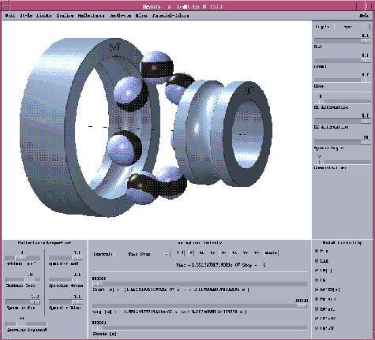
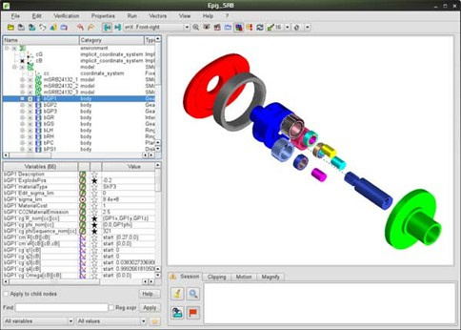
Interfaz

Slide 10
Conclusión
El objetivo de las simulaciones hechas en BEAST es tener un mejor entendimiento de las aplicaciones y las condiciones a las que están sujetos los rodamientos de seguridad, de modo que se puedan diseñar sistemas más robustos, con el objetivo de que puedan soportar más caídas de ejes.
Los modelos de BEAST para diferentes equipos de prueba pueden modelar con mucha precisión el funcionamiento general y también identificar qué rodamientos son propensos a fallar.
Se puede evaluar tanto el funcionamiento macro (la dinámica del rotor) como el rendimiento preciso de los rodamientos. Los modelos probados funcionan con una variedad de diseños de rotor y dimensiones físicas.

Slide 11
Referencias Bibliográficas
Dag Fritzson y Lars-Erik Stacke, Centro de Ingeniería e Investigación de SKF,Gotemburgo, Suecia. Jens Anders, S2M, Saint-Marcel, Francia (s. f.). SIMULACIÓN DINÁMICA – APORTANDO MÁS CONOCIMIENTOS AL DESARROLLO DE PRODUCTOS. Evolution. Recuperado 27 de marzo de 2022, de https://evolution.skf.com/es/simulacion-dinamica-aportando-mas-conocimientos-al-desarrollo-de-productos/
Sandahl, K. (s. f.). BEAST - Bearing Simulation Toolbox. IDA - BEAST. Recuperado 28 de marzo de 2022, de https://www.ida.liu.se/labs/pelab/beast/
Stáhl J, Links between fundamental R&D and commercial simulation tools. Tribology Days 2013 Recuperado 27 de marzo de 2022, de https://www.ltu.se/cms_fs/1.109737!/file/J_St%C3%A5hl_Tribodays%202013.pdf

